Slide 1
Все профессии нужны- все профессии важны
Профессия – это дело, которому человек посвящает всю свою жизнь.
Автор – составитель: Атапина Елена Васильевна
Воспитатель группы продлённого дня
2014 год

Slide 2
ВОСПИТАТЕЛЬ
Кто все сказки, и загадки
И стихи на память знает?
В куклы, мячики, лошадки
Кто до старости играет?

Slide 3
УЧИТЕЛЬ
Кто учит детишек
Читать и писать,
Природу любить,
Стариков уважать?

Slide 4
ПОВАР
Скажи, кто так вкусно
Готовит щи капустные,
Пахучие котлеты, Салаты, винегреты,
Все завтраки, обеды?

Slide 5
ВРАЧ
Кто в дни болезней
Всех полезней
И лечит нас
От всех болезней?

Slide 6
ВОДИТЕЛЬ
Встанем мы очень рано,
Ведь наша забота –
Всех отвозить
По утрам
на работу.

Slide 7
ПАРИКМАХЕР
Дайте ножницы, расчёску, Он вам сделает причёску. Кто же непременно Подстрижёт вас современно.

Slide 8
ПРОДАВЕЦ
Все мы ходим в магазины.
В магазинах
Продают нам апельсины,
кофе, чай и леденцы.
И картошку, и морковку,
свеклу, лук и огурец
Кто же это?

Slide 9
ПОЖАРНИК
Если вдруг беда случится, Где-то что-то загорится, Там он нужен срочно. Всё погасит, - это точно.

Slide 10
СТОЛЯР
Молоток в работе нужен, И с пилою он дружен. Все дощечки распилил И скворечник смастерил.

Slide 11
АВТОИНСПЕКТОР
Он главный на дороге. Он важный, как директор. И смотри взглядом строгим На всех

Slide 12
МАЛЯР
Вот на краешке с опаской
Он железо красит краской,
У него в руке ведро,
Сам раскрашен он пестро.

Slide 13
ШВЕЯ, ПОРТНИХА
Целый день сегодня шью. Я одела всю семью. Погоди немножко, кошка, — Будет и тебе одёжка.

Slide 14
СТРОИТЕЛЬ
Средь облаков, на высоте, Мы дружно строим новый дом, Чтобы в тепле и красоте Счастливо жили люди в нём.

Slide 15
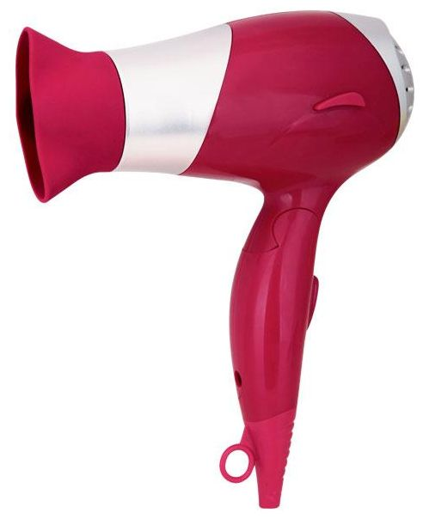
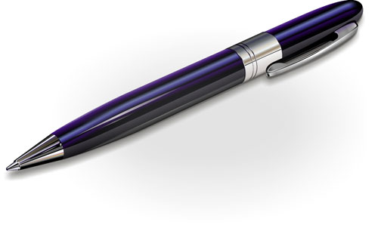
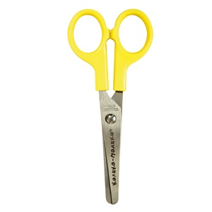

Slide 16
